Slide 2
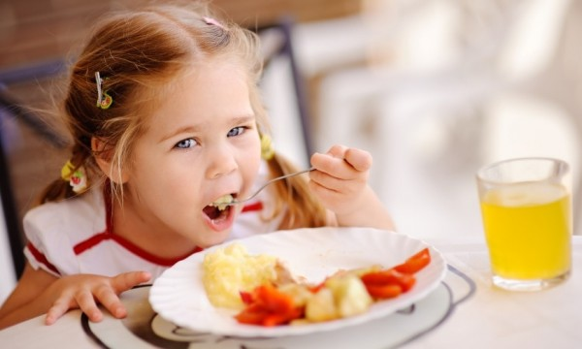
Nonushtaga “5” baho
75-dars

Slide 4
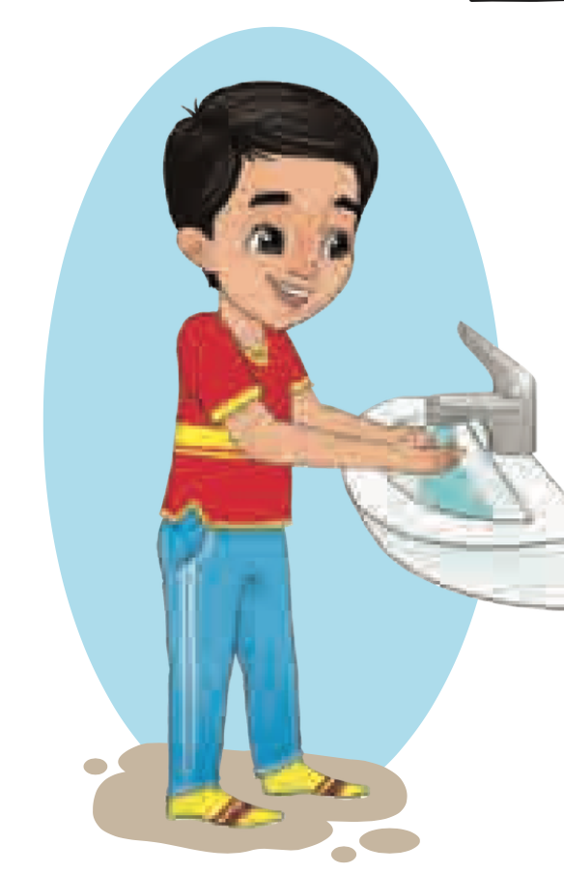
Odatda ota-onalar nonush-ta tayyor bo‘lmaguncha far-zandlarini uyg‘otishmaydi.
Shuning uchun nonushtaga o‘tirganda bolalarning tanasi hali ham uxlayotgan bo‘ladi. Tanadagi a’zolar o‘z vazifala-riga to‘liq kirishib ketishi uchun kamida yarim soat vaqt kerak.

Slide 5
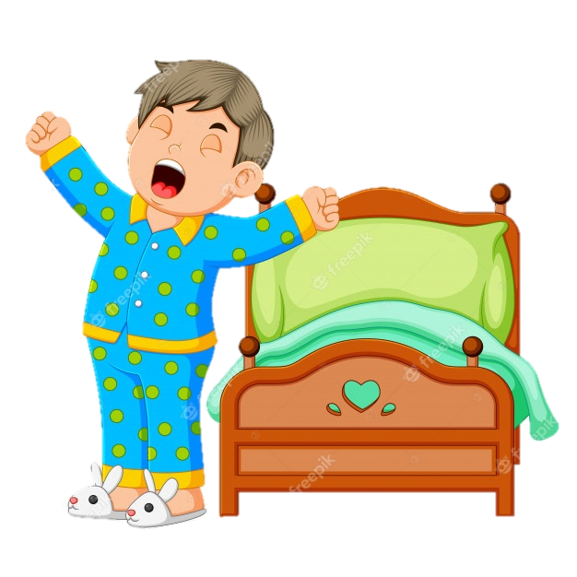
Bu holatda siz qorningiz ochganini sezmaysiz. Ertalab ishtahasi bo‘lmagan bolani birinchi dars tugamay qoni ochib qolishi shundan. Shuning uchun biroz ertaroq turishni odat qiling.

Slide 6
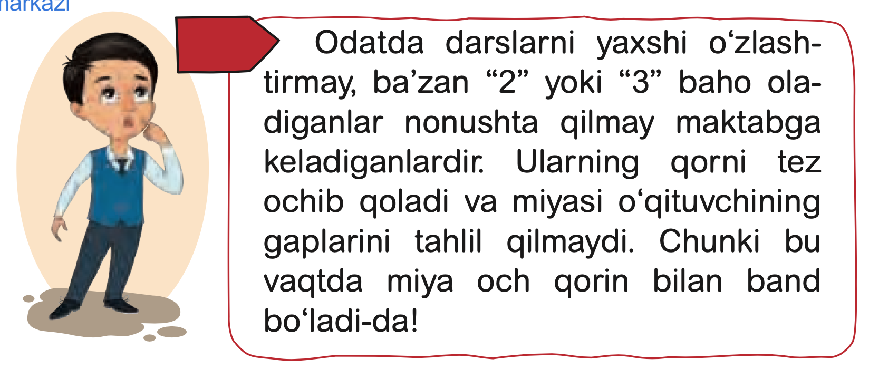

Slide 7
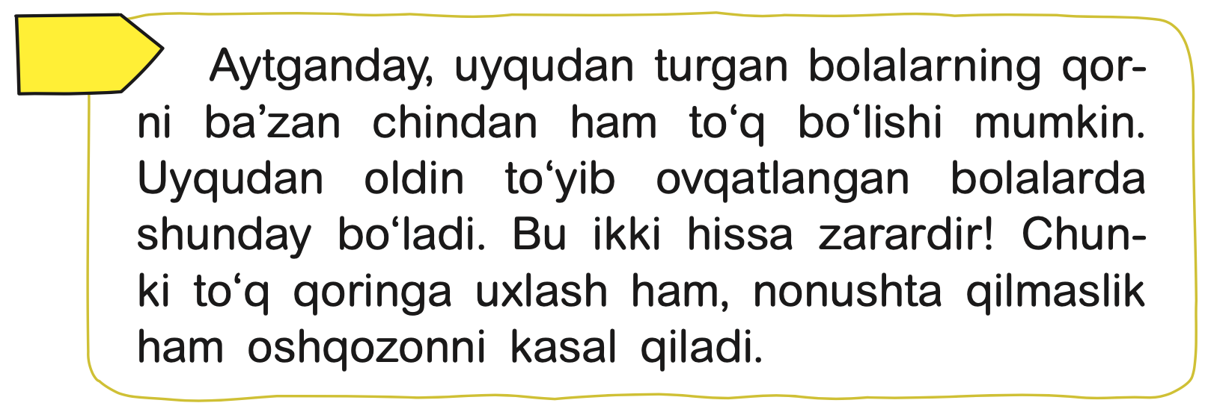

Slide 8
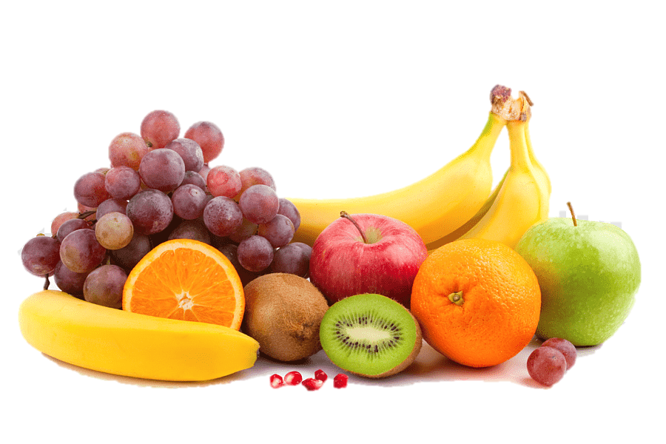
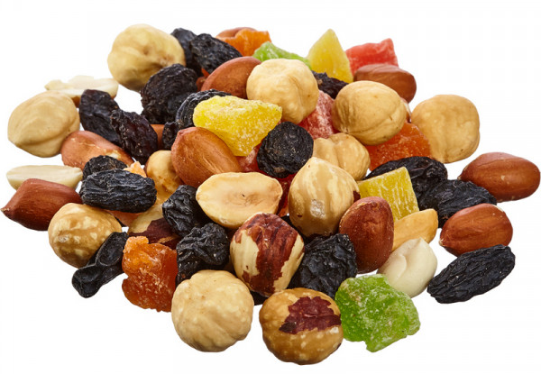

Slide 9
1. Nima uchun ko‘p-chilik bolalar nonushta qilishni xohlashmaydi ?
2. Erta turishning ishtaha ochilishiga qanday bog‘liqligi bor?

Slide 10
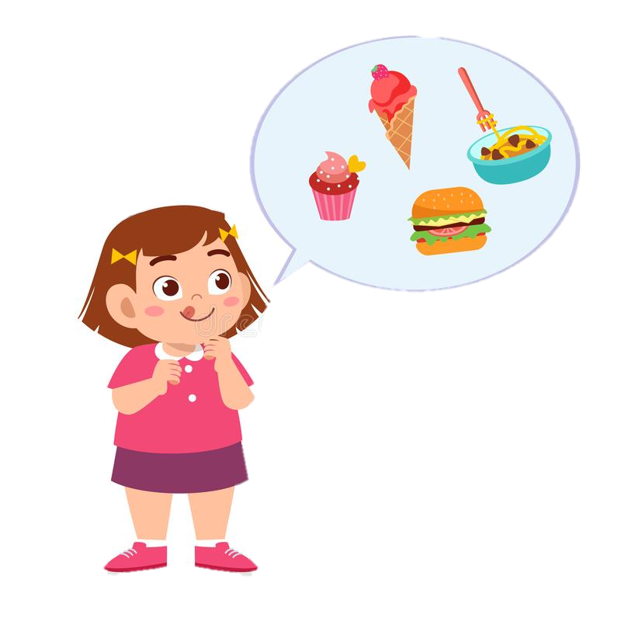
Och qolgan o‘quvchining miyasi nima bilan band bo‘ladi?

Slide 11
Oshqozonni qaysi odat kasal qilar ekan?
Nonushtaga nimalarni yeyish mumkin??

Slide 12
Siz berilgan tavsiyalarga amal qilasizmi?

Slide 13
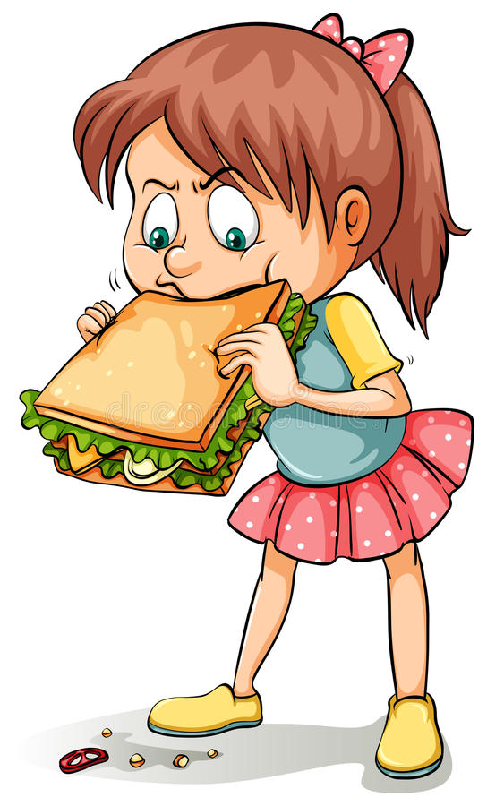
Matn qismlarini berilgan tavsiyalar bilan moslashtiring.
4. Qorningiz to‘q holda uxlamang.

Slide 14
1. Erta turing, ishtahangiz ochiladi.

Slide 15
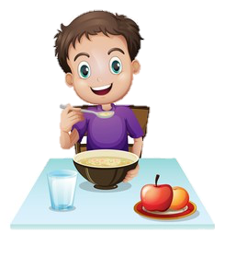
1.Ertalabki nonushtadan bosh tortmang.

Slide 16
Nonushtada foydali mahsulotlarni yeng.

Slide 17
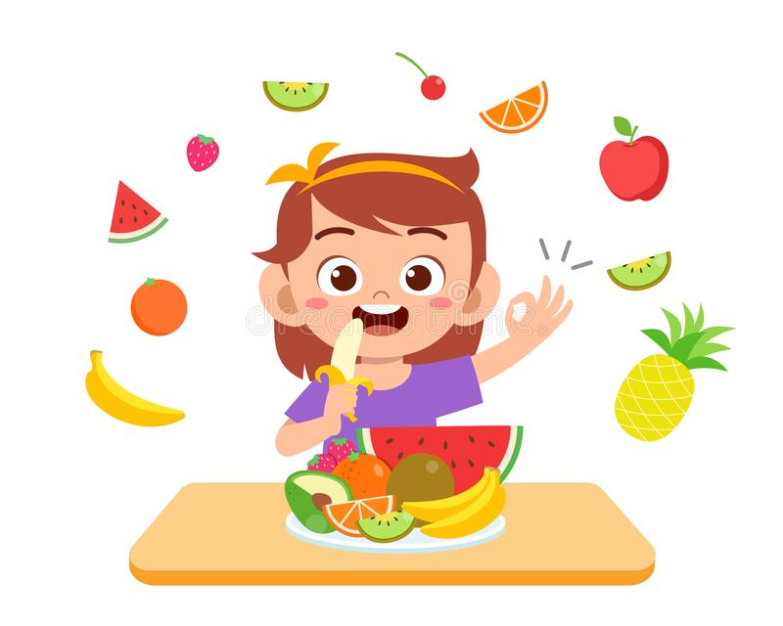
Nonushtada foydali mahsulotlarni yeng.

